Slide 1

Analyse et prédiction de la pollution urbaine
ING2 GMA
Wendpêgré Hugues Anselme KABORE
Athittyan BALAGOWRIYAN
Abdoul Aziz SOW
Papa Moussa NDONG
Année universitaire : 2024 – 2025

Slide 2
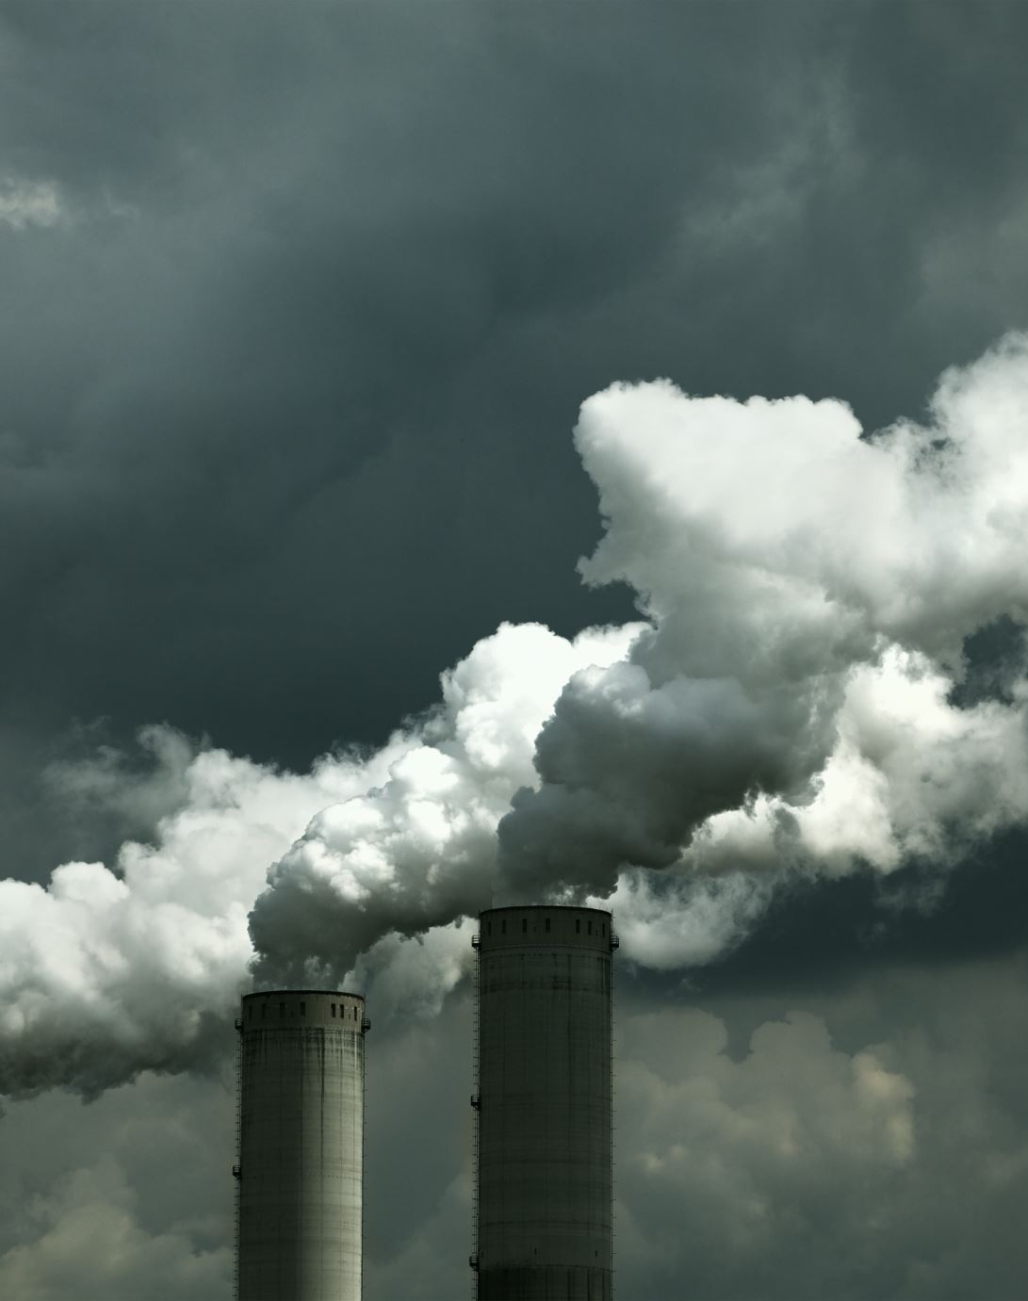
Introduction
La pollution de l’air dépend fortement du temps, de l’heure et de la météo
Le dataset contient des données environnementales horaires sur plusieurs années
Le volume et la nature temporelle rendent l’analyse complexe sans Big Data
Construire un pipeline Spark complet de traitement de données
Nettoyer, enrichir et analyser des données environnementales multivariées
Comparer plusieurs modèles de prédiction de la pollution
Mettre en pratique Scala & Spark SQL dans un vrai cas Big Data

Slide 3
Sommaire
Ingestion & Préparation des données
Exploration fonctionelle & Analyse statique
Modélisation GraphX
Machine Learning & comparaison des modèles

Slide 4
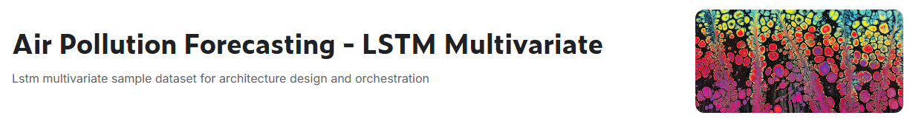
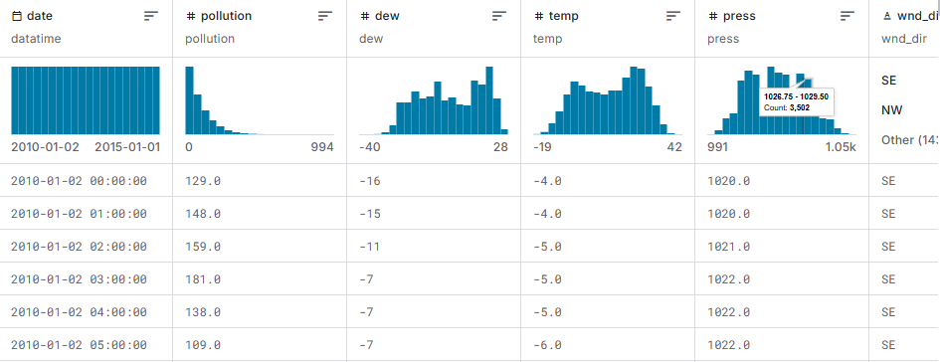
Données et source
Dataset multivarié issu de Kaggle
Messures horraires environnementales
Pollution (cible à prédire)
Température (temp)
Point de rosée (dew)
Pression atmosphérique (press)
Vitesse du vent (wnd_spd)
Précipitations : neige / pluie
Date & heure
Taille du jeu de données :
43 800 lignes

Slide 5
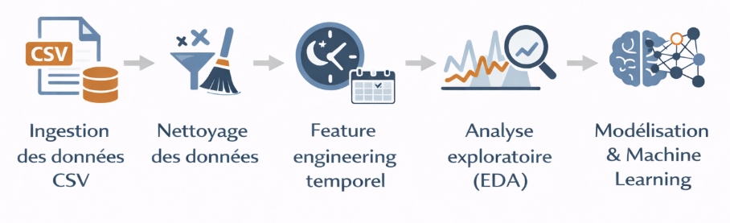
Pipeline du projet

Slide 6



Architecture du projet
API Spark SQL & parallélisme
Les Dataframes Spark sont automatiquement distribués sur plusieurs partitions
Les opérations sont éxécutées en parallèle sans gestions manuelle
Spark applique des optimisations internes + évaluation paresseuse (lazy)

Slide 7
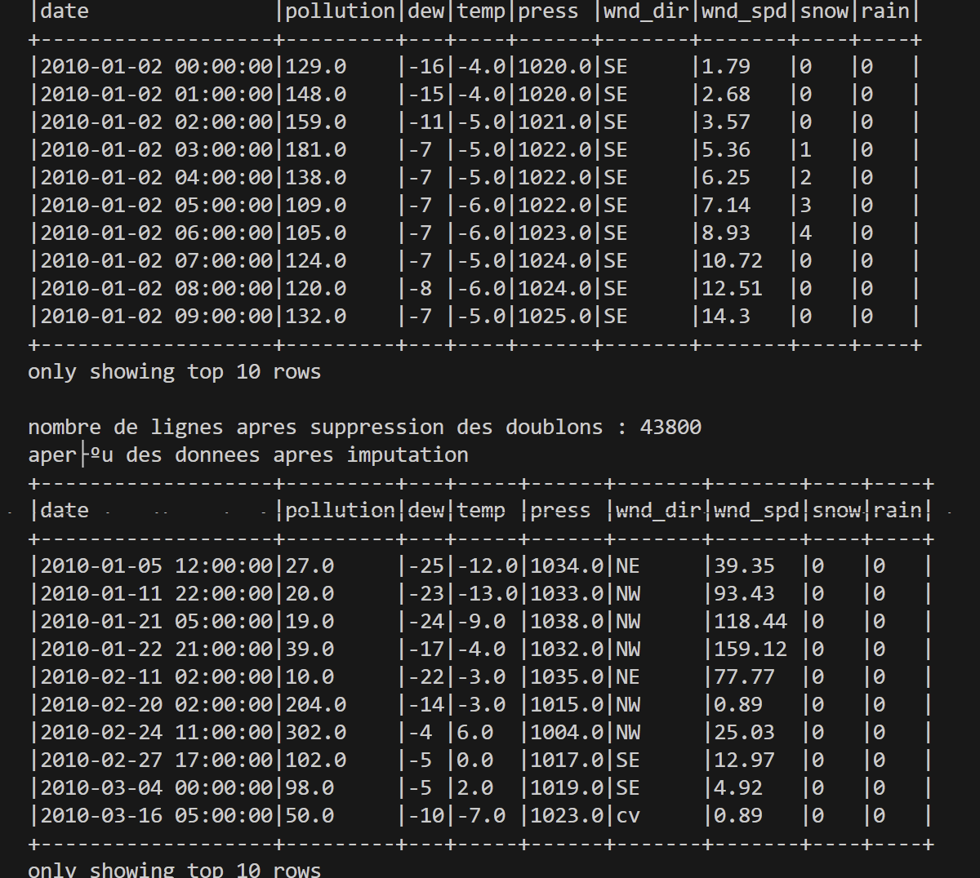
Nettoyage & Feature Engineering
Nettoyage : na.drop(), dropDuplicate()
Imputation : na.fill()
Transformation : to_timestamp()
Features temporelles : year(), month(), hour()…
Stockage : write.parquet()

Slide 8
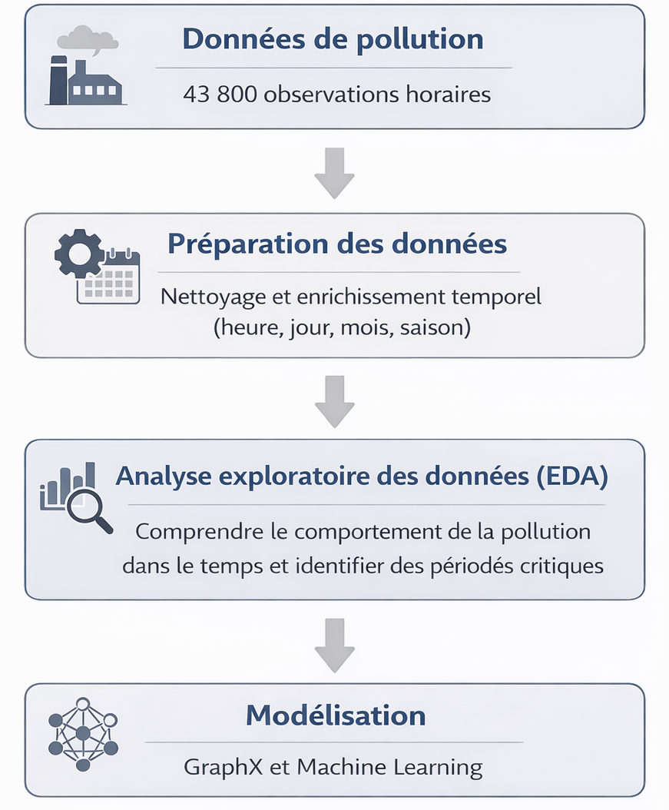
Analyse exploratoire (EDA)
Analyses réalisées :
Pollution moyenne par heure
Pollution moyenne par mois
Pollution moyenne par jour de la semaine
Objectif :
Identifier tendances journalières
Détecter saisonnalité
Comprendre la structure temporelle
groupBy,
agrégations,
corrélations

Slide 9
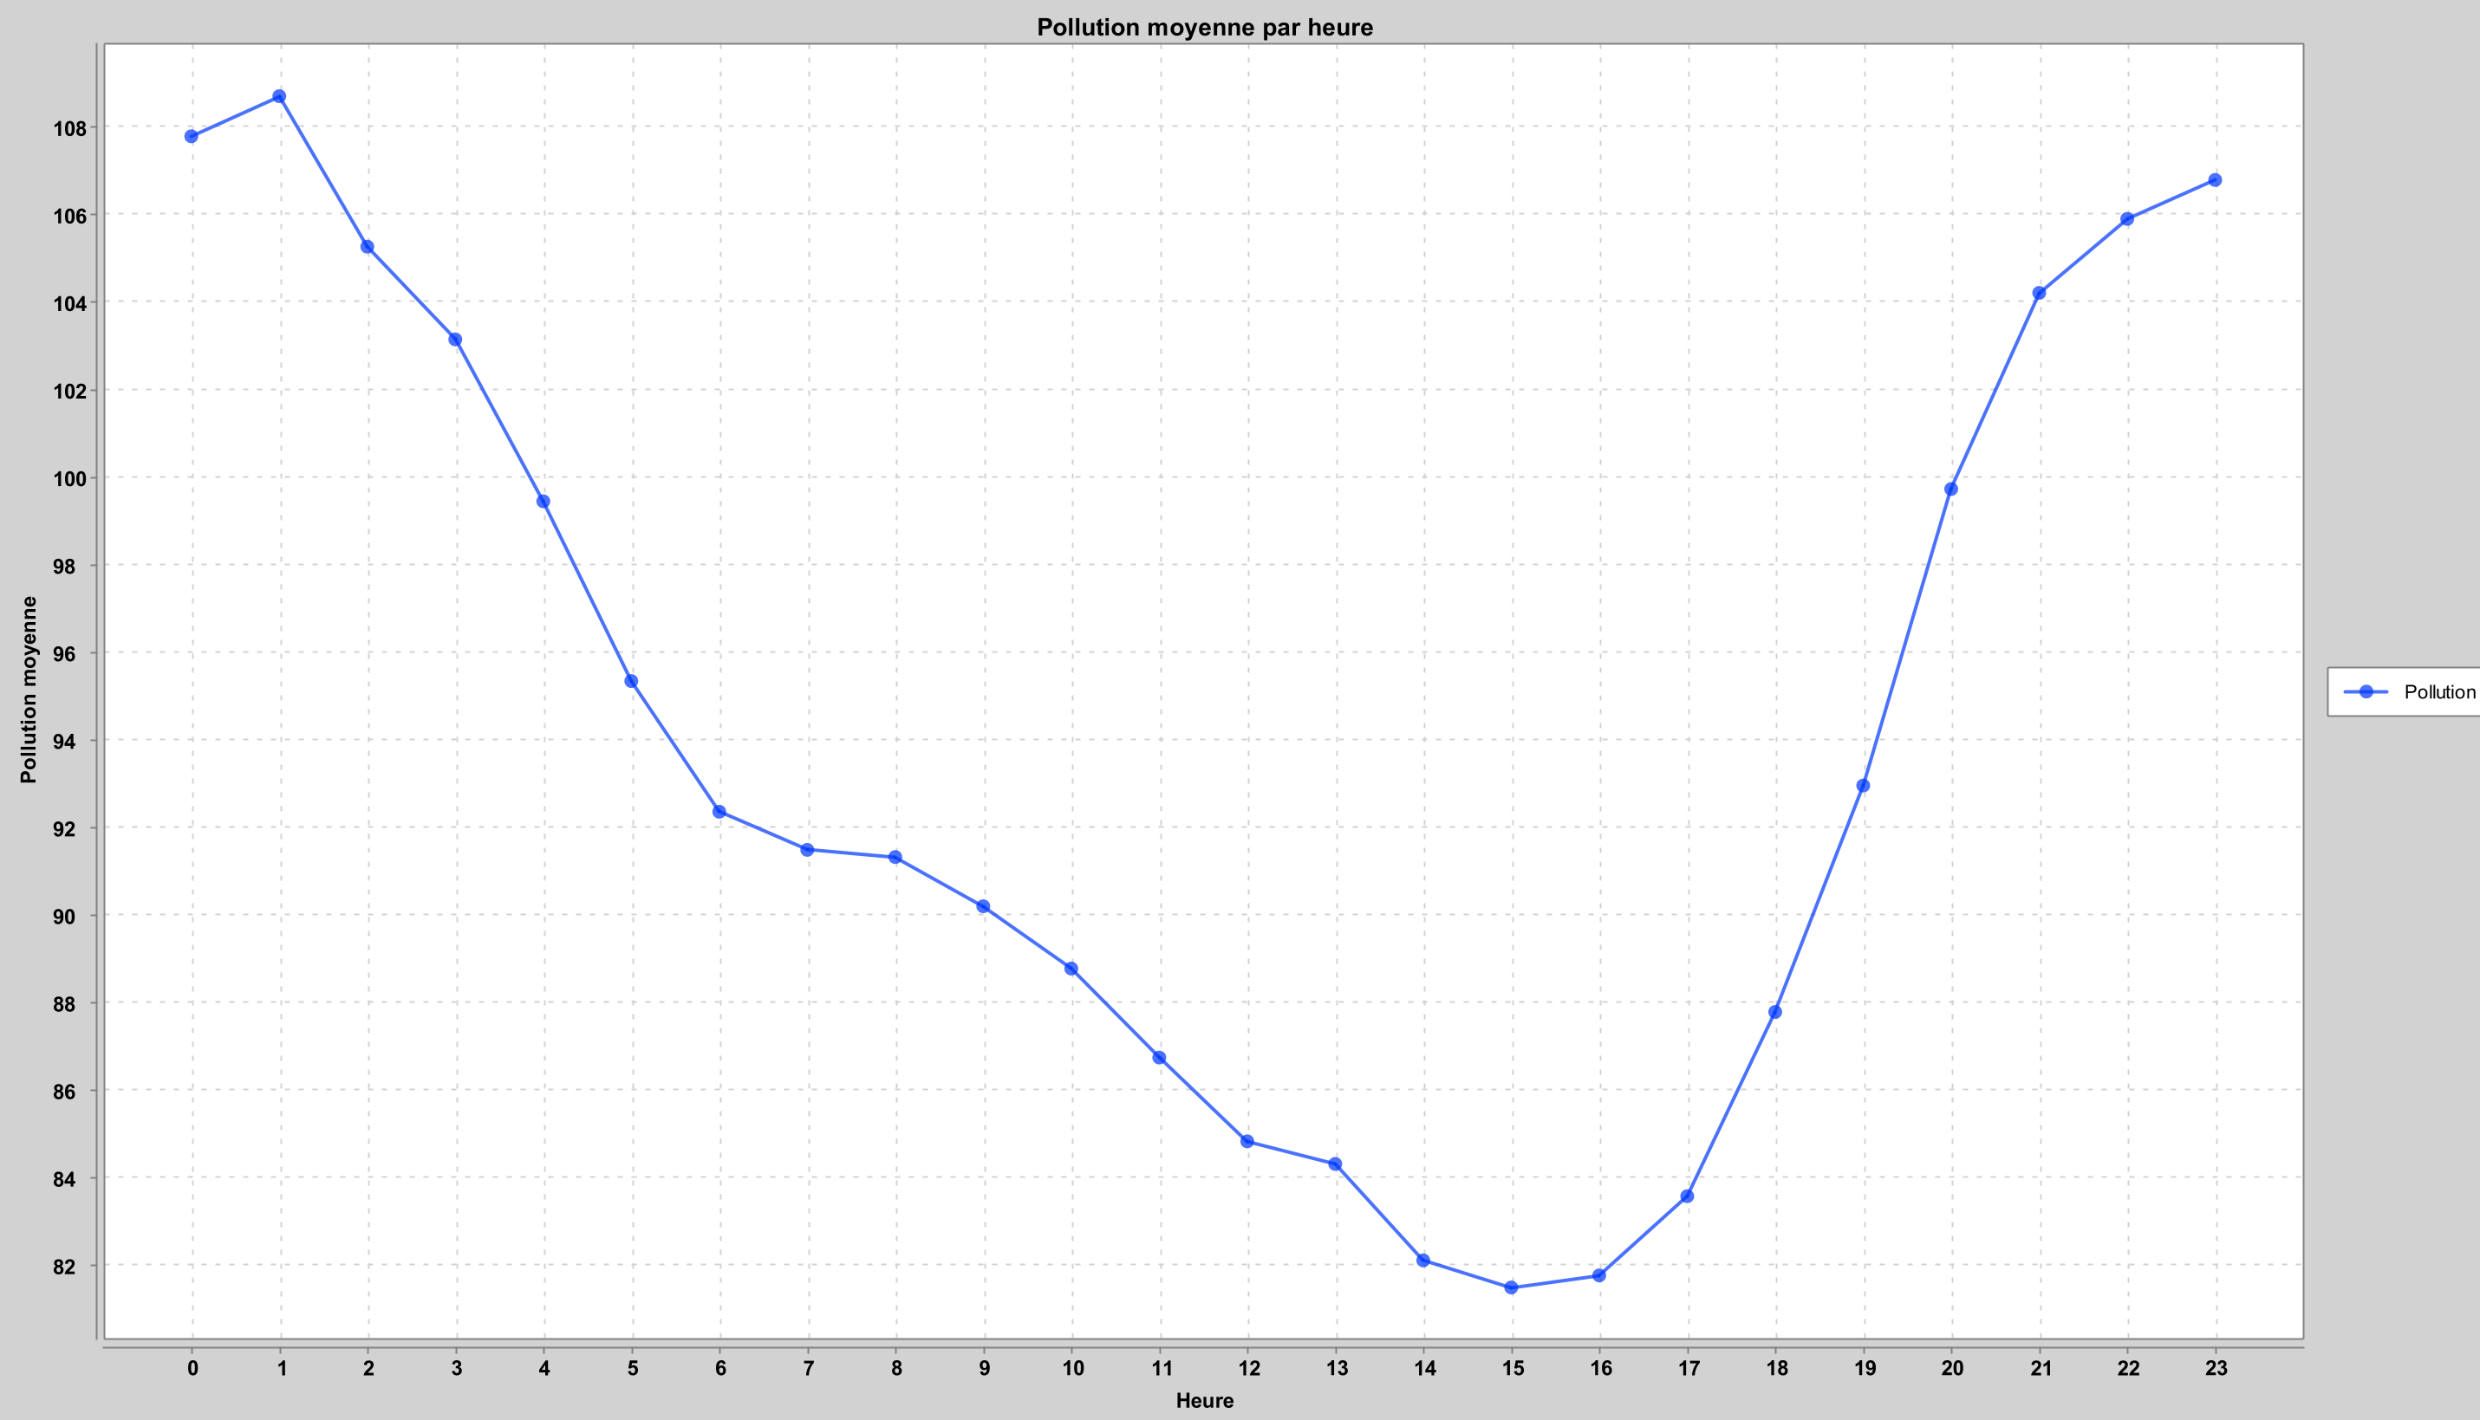
Analyse exploratoire (EDA)
Résultats - Cycle journalier
Pollution plus élevée en soirée
Niveau plus faible en milieu de journée
Cycle journalier régulier observé
Notes:
9

Slide 10
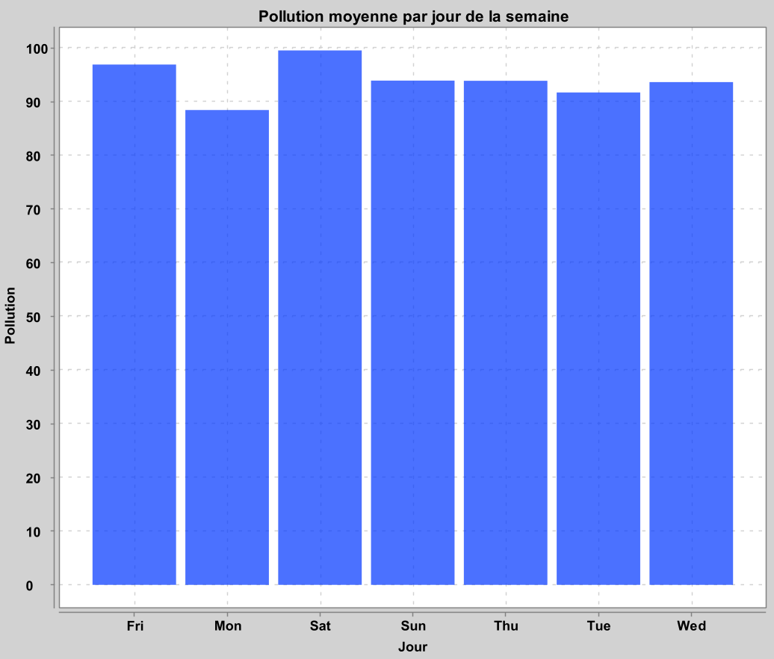
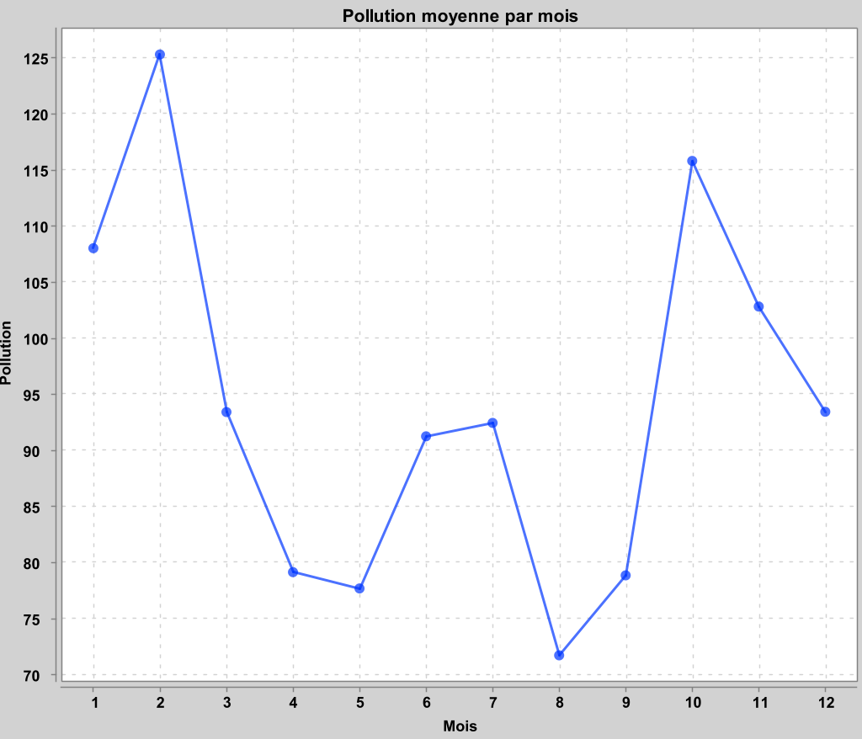
Analyse exploratoire (EDA)
Résultats — Cycles temporels
Variations modérées selon les jours de la semaine
Pollution plus élevée en hiver
Pollution plus faible en été

Slide 11
Modélisation GraphX
Utilisation de GraphX
Sommets = périodes de la journée :
Nuit, Matin, Midi, Après-midi, Soir
Valeur du sommet = pollution moyenne
Arêtes pondérées = influence temporelle
Objectif :
Étudier la propagation temporelle de la pollution

Slide 12
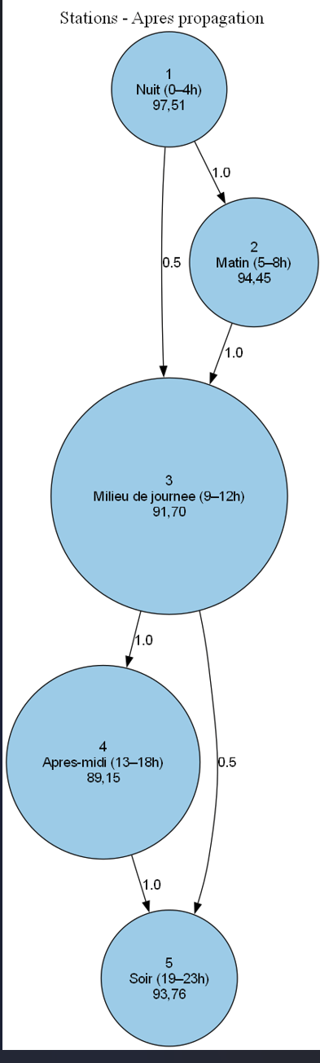
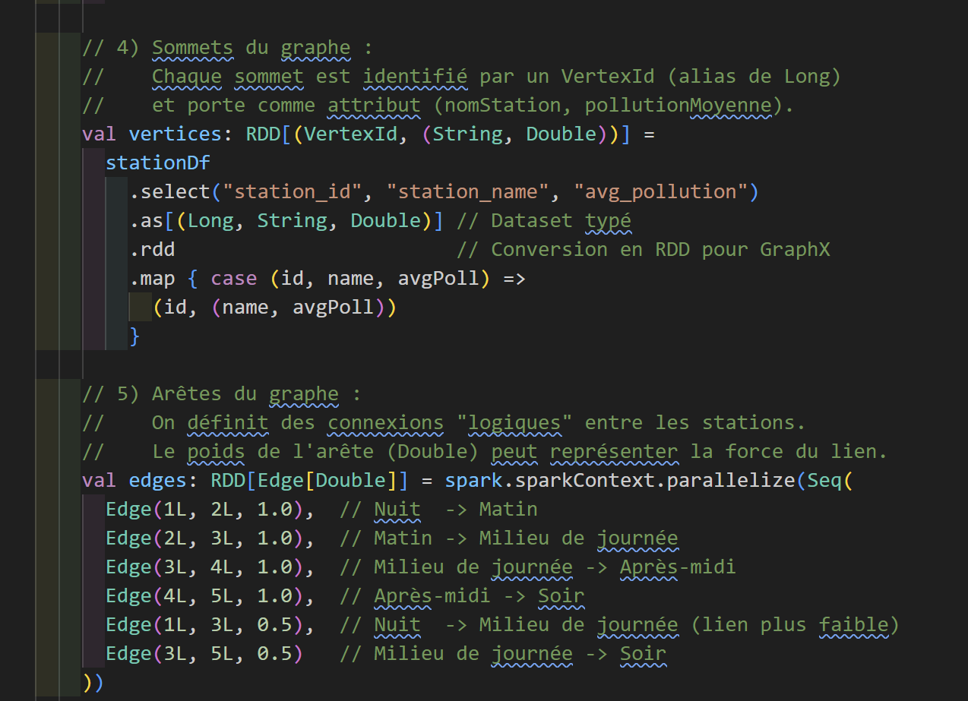
Résultats GraphX
Graphe initial : pollution brute par période
Application d’une propagation pondérée
Graphe après propagation :
réduction des écarts extrêmes
lissage temporel réaliste
Export automatique en .dot et .png

Slide 13
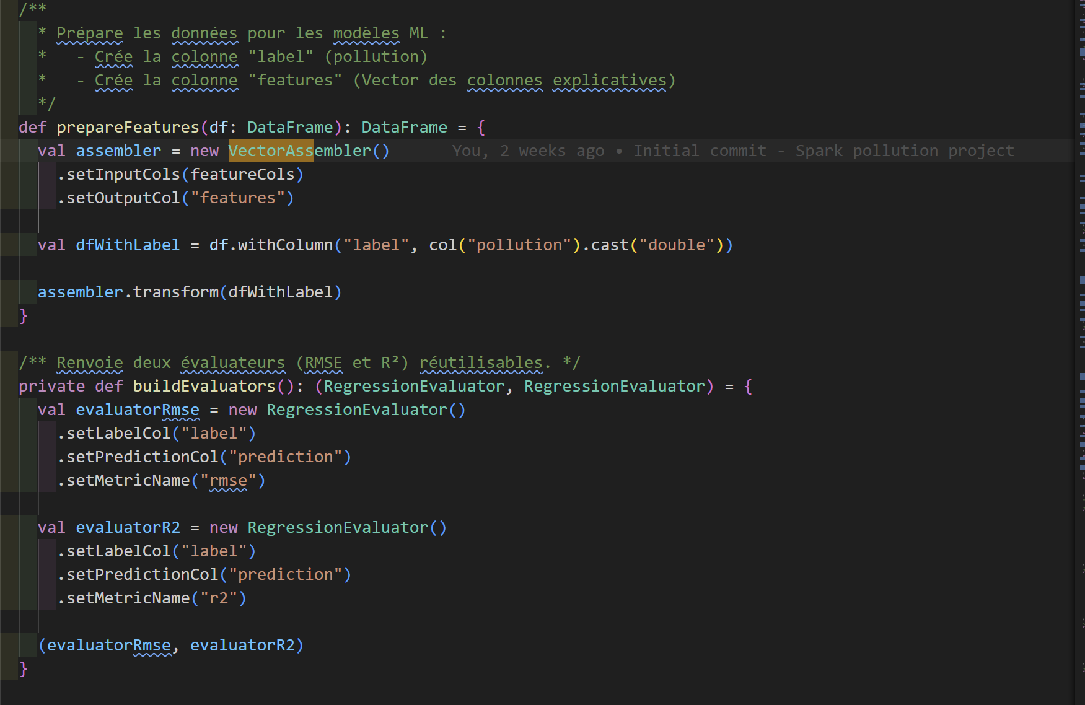
Machine Learning : approche
Données nettoyées en Parquet
Séparation train / test
Variables explicatives :
  temp, dew, press, wnd_spd
  snow, rain, hour, month
Modèles testés :
Régression linéaire
Random Forest
Gradient Boosted Trees

Slide 14
Comparaison des modèles
Modèle | RMSE | R²
Régression linéaire | 80,76 | 0,23
Random Forest | 69,25 | 0,44
Gradient Boosted Trees | 64,57 | 0,51

Slide 15
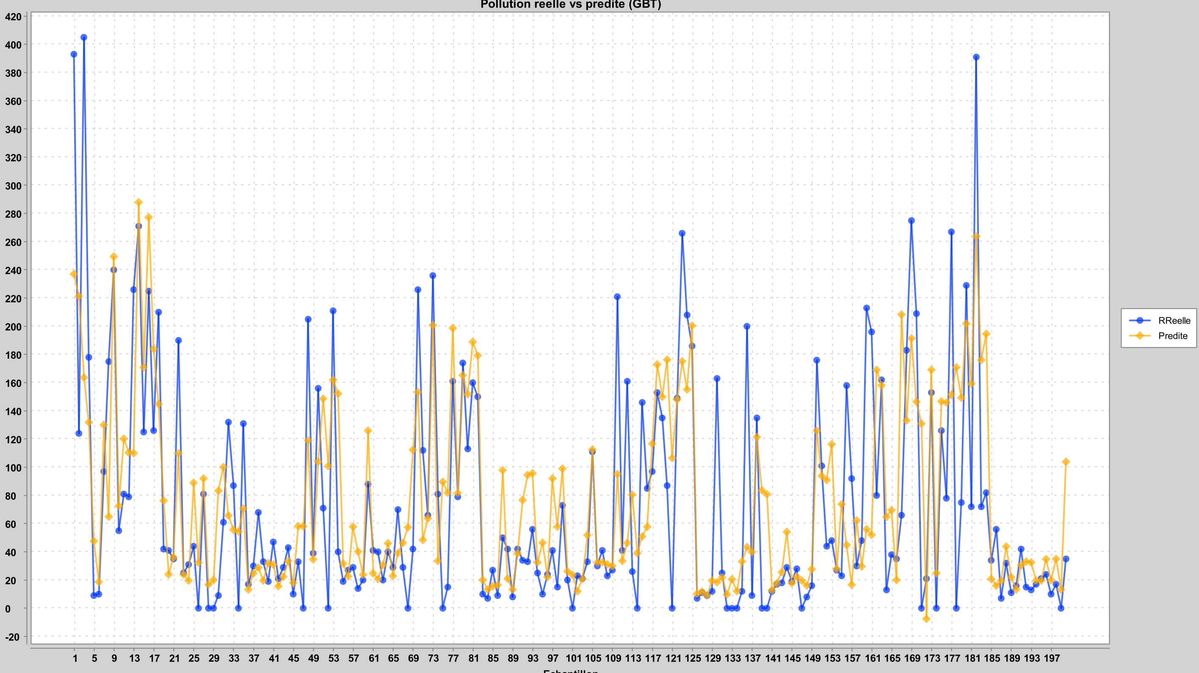
RESULTATS DU MODELE
GBT

Slide 16
Limites et perspectives
Limites :
Données d’une seule station
Pas d’optimisation poussée des hyperparamètres
Modèles purement tabulaires
Perspectives :
Ajout de données spatiales
Séries temporelles
Prévisions multi-horizon

Slide 17
Conclusion
Pipeline Big Data complet avec Apache Spark
Usage concret de la programmation fonctionnelle en Scala
Combinaison EDA, GraphX et ML
Résultats cohérents et interprétables
Projet conforme aux exigences du sujet

